Slide 1
POČÍTAČ a jeho časti

Slide 2
Čo je počítač?
Počítač je systém zložený z mnohých častí, ktoré navzájom spolupracujú.
Viditeľné, fyzické časti, ktorých sa môžeme dotknúť, sa volajú HARDVÉR.
Inštrukcie alebo programy, ktoré riadia činnosť hardvéru sa označujú pojmom SOFTVÉR.

Slide 3
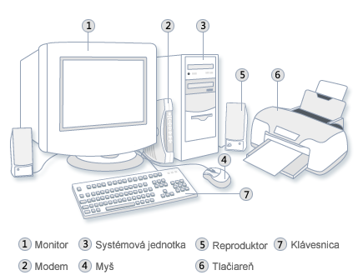
Časti počítača.

Slide 4
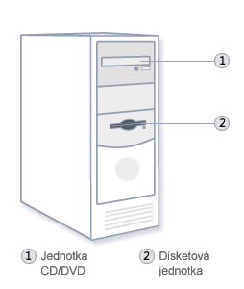
Systémová jednotka
Systémová jednotka je jadrom počítačového systému. Zvyčajne je to obdĺžniková skrinka umiestnená na stole alebo pod stolom. Táto skrinka obsahuje elektronické súčasti, ktoré spracovávajú informácie.

Slide 5
Najdôležitejšou z týchto súčastí je procesor (CPU) alebo mikroprocesor, ktorý predstavuje „mozog“ počítača.
Ďalšou súčasťou je pamäť s náhodným prístupom (RAM), do ktorej sa dočasne ukladajú informácie, ktoré používa procesor, keď je počítač zapnutý.
Po vypnutí počítača sa informácie uložené v pamäti RAM vymažú.

Slide 6
Ukladací priestor
Počítač má niekoľko diskových jednotiek — zariadení, ktoré ukladajú informácie na kovové alebo plastové disky. Informácie uložené na disku sa zachovajú aj po vypnutí počítača.
Diskové jednotky sú:
Jednotka pevného disku
Jednotky CD a DVD
Disketová jednotka

Slide 7
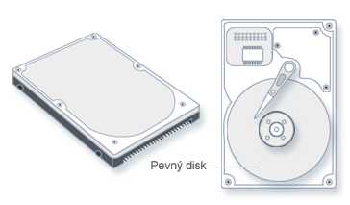
Jednotka pevného disku
Jednotka pevného disku počítača ukladá informácie na pevný disk, pevnú platňu alebo súpravu platní s magnetickým povrchom. Keďže na pevné disky sa dá uložiť obrovské množstvo informácií, slúžia ako základný ukladací priestor a obsahujú takmer všetky programy a súbory.
Jednotka pevného disku je zvyčajne umiestnená vnútri systémovej jednotky.

Slide 8

Jednotky CD a DVD
Takmer všetky súčasné počítače majú jednotku CD alebo DVD, ktorá je zvyčajne umiestnená na prednej strane systémovej jednotky.
Jednotky CD používajú na čítanie (obnovovanie) údajov z disku CD laser.
Mnohé typy jednotiek CD taktiež dokážu zapisovať (nahrávať) údaje na disky CD. Ak používate zapisovateľnú diskovú jednotku, môžete ukladať kópie súborov na prázdne disky CD.

Slide 9
Jednotku CD je možné použiť aj na prehrávanie hudobných diskov CD na počítači.
Jednotky DVD majú rovnaké funkcie ako jednotky CD, ale navyše dokážu čítať disky DVD.
Jednotka DVD umožňuje pozerať filmy na počítači. Mnohé typy jednotiek DVD dokážu nahrávať údaje na prázdne disky DVD.

Slide 10
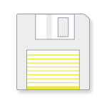
Disketová jednotka
Disketové jednotky ukladajú informácie na pružné disky, ktoré sa nazývajú diskety. V porovnaní s diskami CD a DVD sa na diskety dá uložiť iba malé množstvo údajov.
Informácie z nich sa načítavajú pomalšie a sú náchylnejšie na poškodenie. Preto sa disketové jednotky používajú menej ako v minulosti, hoci ich niektoré počítače stále obsahujú.

Slide 11
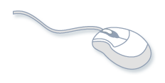
Myš
Myš je malé zariadenie, ktoré sa používa na ukazovanie a výber položiek na obrazovke počítača. Hoci existujú myši rôznych tvarov, typická myš sa naozaj trochu podobá skutočnej myši. Je malá, oválna a k systémovej jednotke je pripojená dlhým drôtom, ktorý pripomína chvost. Niektoré novšie modely sú bezdrôtové.
Myš má zvyčajne dve tlačidlá:
primárne tlačidlo (zvyčajne je ním ľavé tlačidlo)
sekundárne tlačidlo. obrazovkami s informáciami.
Veľa myší má medzi tlačidlami aj koliesko, ktoré umožňuje plynulý posun medzi

Slide 12
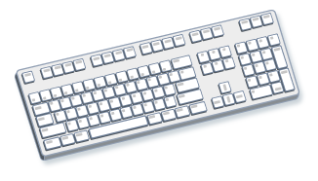
Klávesnica
Klávesnica sa používa najmä na zadávanie textu do počítača. Podobne ako klávesnica písacieho stroja má klávesy pre písmená a čísla.

Slide 13
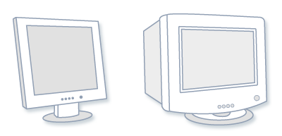
Monitor
Monitor zobrazuje informácie vo vizuálnej podobe použitím textu a grafických prvkov. Časť monitora, ktorá zobrazuje informácie, sa nazýva obrazovka. Podobne ako televízna obrazovka aj obrazovka počítača dokáže zobrazovať statické alebo pohyblivé obrázky.

Slide 14
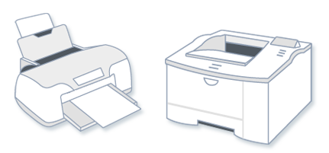
Tlačiareň
Tlačiareň prenáša údaje z počítača na papier. Pre používanie počítača nie je tlačiareň nevyhnutná, umožňuje však tlačiť e‑maily, pohľadnice, pozvánky, oznámenia a ďalšie materiály. Veľa používateľov taktiež oceňuje možnosť vytlačiť si doma svoje fotografie.
Dva základné typy tlačiarní sú atramentové tlačiarne a laserové tlačiarne.

Slide 15
Atramentové tlačiarne sú najobľúbenejšími tlačiarňami pre domácnosť. Umožňujú tlačiť čiernobielo alebo farebne a pri použití špeciálneho papiera dokážu vytlačiť vysokokvalitné fotografie.
Laserové tlačiarne sú rýchlejšie a všeobecne schopnejšie zvládnuť vysoké zaťaženie.

Slide 16
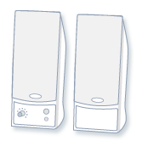
Reproduktory
Reproduktory sa používajú na prehrávanie zvuku. Môžu byť zabudované do systémovej jednotky alebo pripojené pomocou káblov. Reproduktory umožňujú počúvať hudbu a zvukové efekty počítača.

Slide 17
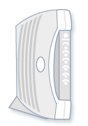
Modem
Modem slúži na pripojenie počítača k Internetu. Je to zariadenie, ktoré posiela a prijíma počítačové informácie prostredníctvom telefónnej linky alebo vysokorýchlostného kábla. Modemy môžu byť zabudované do systémovej jednotky, ale modemy s vyššou rýchlosťou sú zvyčajne samostatnými súčasťami.

Slide 18
Ďakujem za pozornosť.

